Slide 1
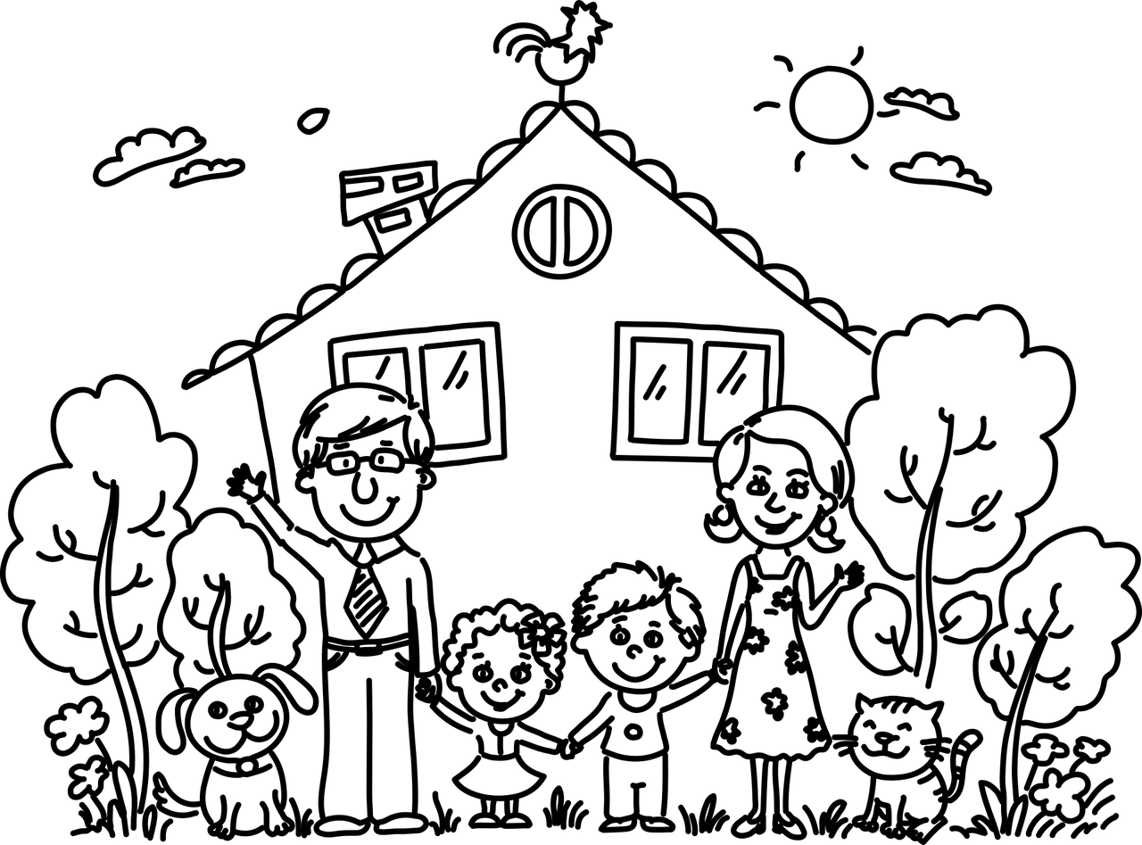
Σύνταξη - Επιμέλεια
Όλγα Λιάρα
Κατοικίδια:
Μέλη της οικογένειας​
(Υπεύθυνος Κηδεμόνας)
Υλικό για Α΄βάθμια

Slide 2
Ζωντανά πλάσματα (άνθρωποι και άλλα ζώα) - Αντικείμενα
Κάποιος | Κάτι

Slide 3
Ποιες οι βασικές ανάγκες όλων; (Άνθρωποι - Υπόλοιπα ζώα)
Νερό
Φαγητό
Υγεία
Σπίτι
Οικογένεια
Αγάπη
Ελευθερία

Slide 4
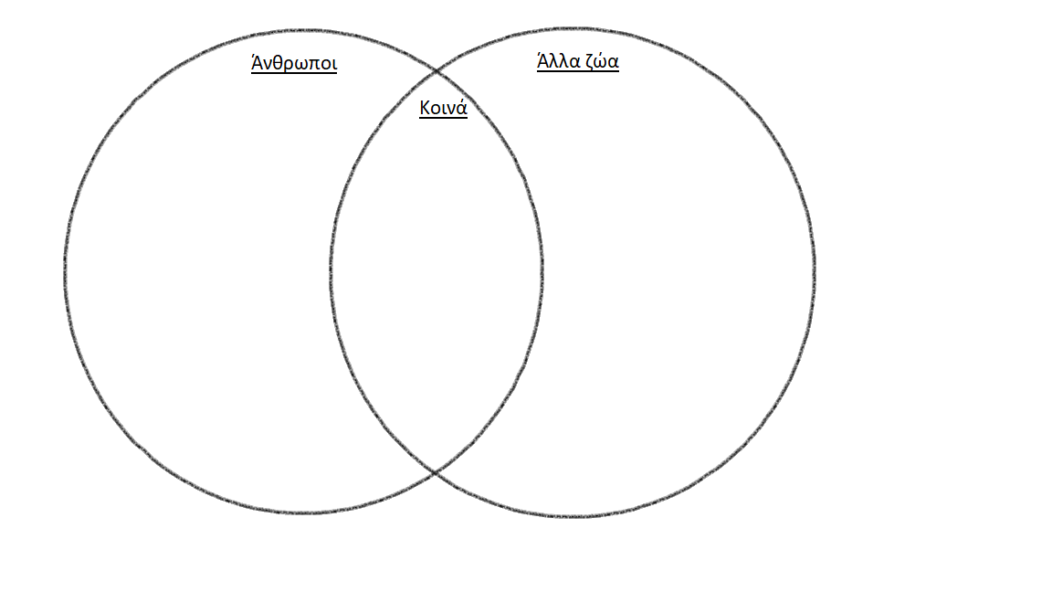

Slide 5
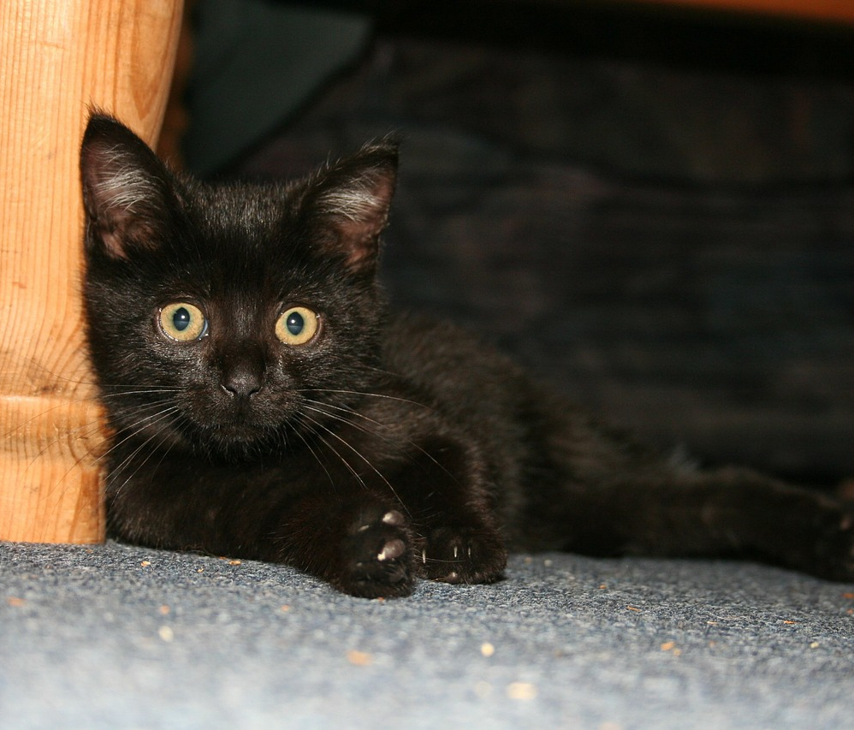
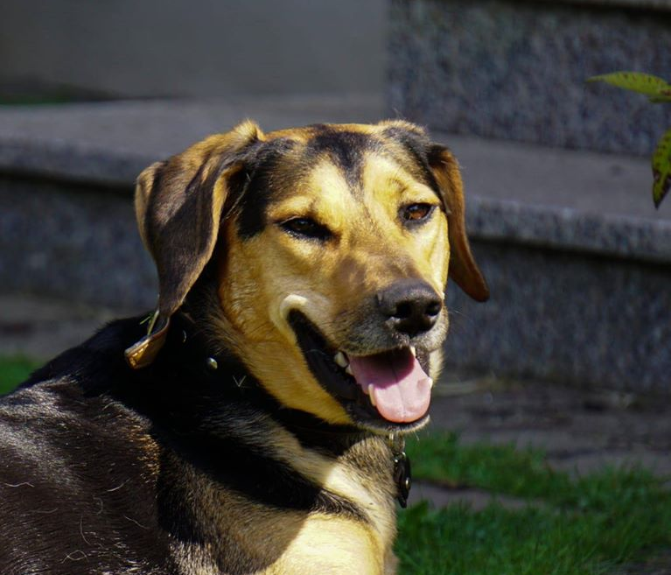
Άγρια ζώα - Κατοικίδια: Ομοιότητες και Διαφορές
Πού ζουν;
Πού βρίσκουν νερό;
Πού βρίσκουν τροφή;

Slide 6
Τί χρειάζομαι για να είμαι ευτυχισμένος και υγιής (Άνθρωποι - Κατοικίδια)
Τί μου αρέσει;
Τί δεν μου αρέσει;
Τί ανάγκες έχω;
Πότε πάω στο γιατρό;
Τί συναισθήματα έχω;

Slide 7
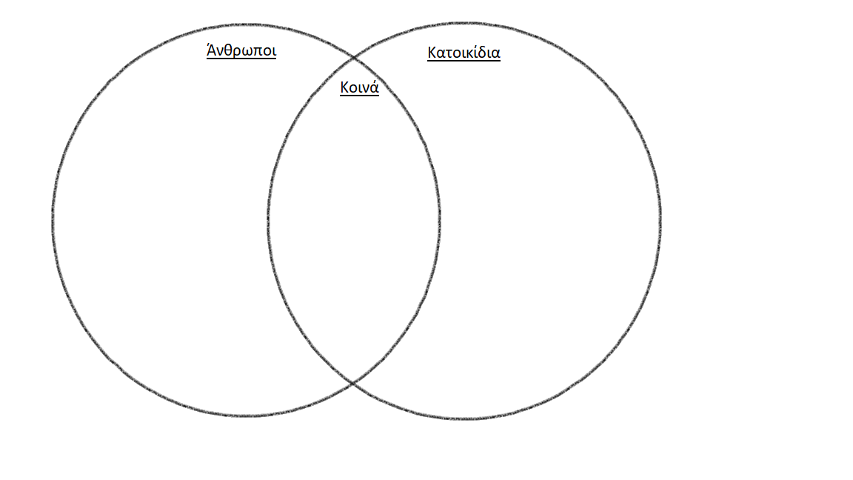

Slide 8
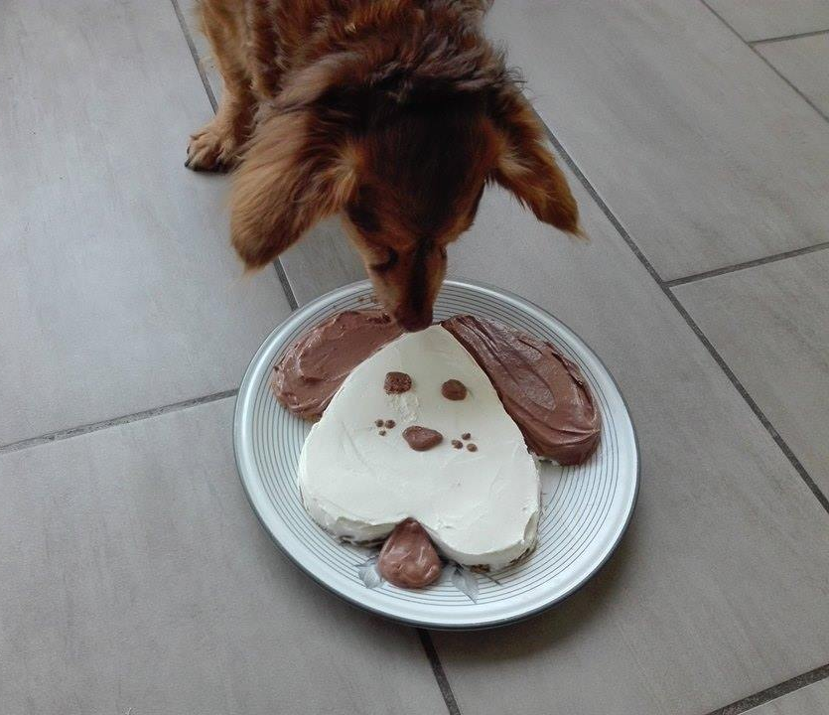
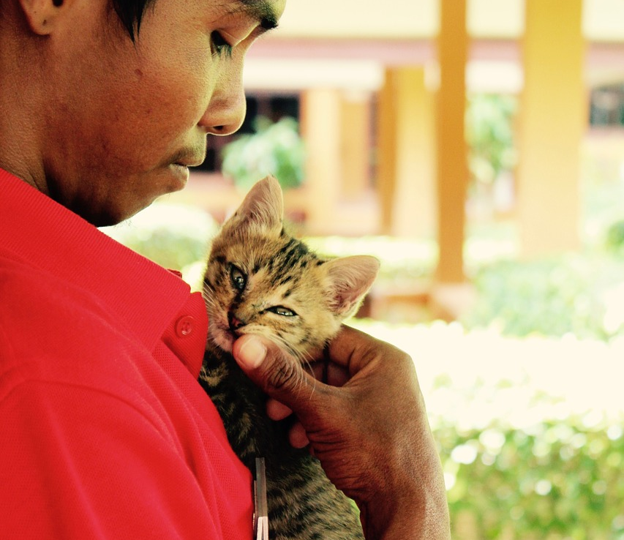
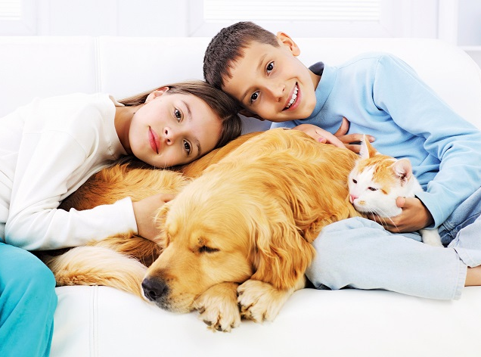
Τα κατοικίδια είναι μέλη της οικογένειάς μας και φίλοι μας

Slide 9
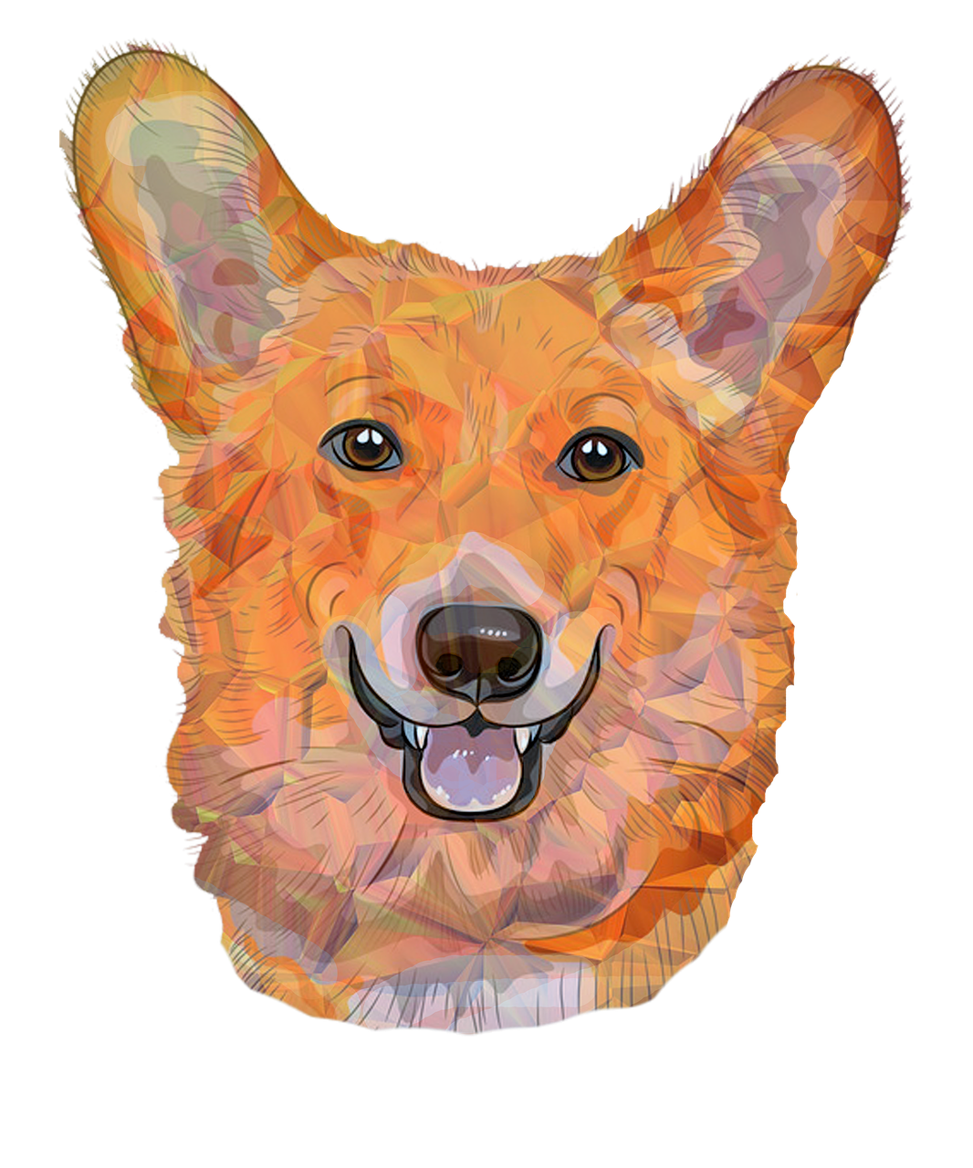
Οι γατούλες και τα σκυλάκια, όταν μεγαλώσουμε και σταματήσουμε να πίνουμε γάλα από τη μαμά μας, φεύγουμε και ήμαστε μόνοι μας. Δεν έχουμε οικογένεια. Για αυτό, μετά η μόνη οικογένειά μας είναι η οικογένεια των ανθρώπων, οι κηδεμόνες μας που μας φροντίζουν.

Slide 10
Κατοικίδια είναι μόνο όσα ζωάκια μπορούν να ζήσουν μαζί μας ελεύθερα μέσα στο σπίτι, ως μέλη της οικογένειας

Slide 11
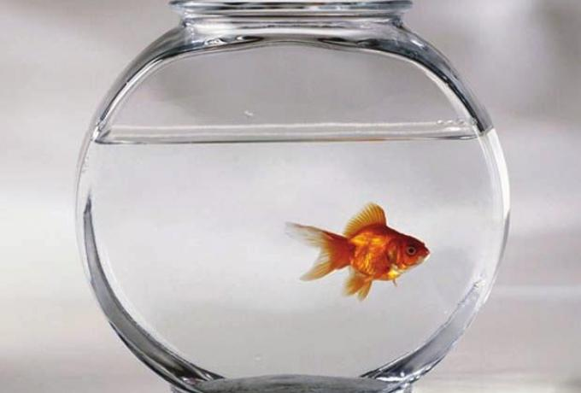
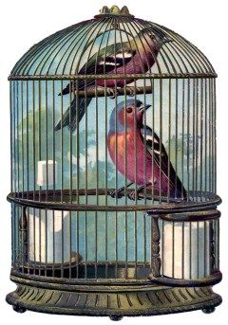
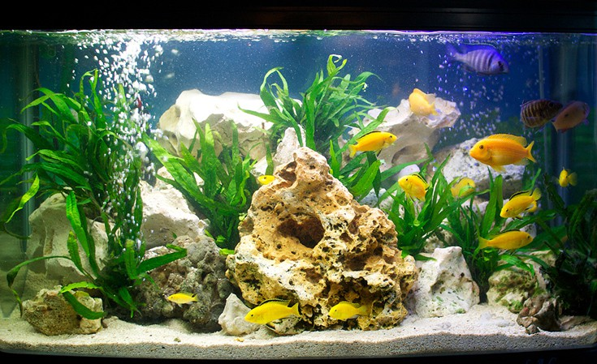
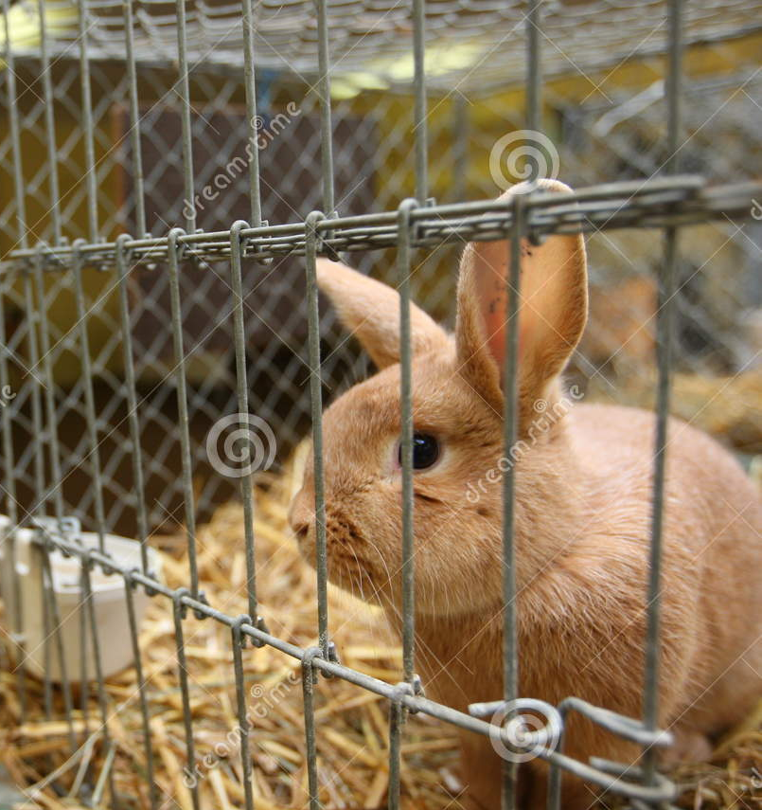
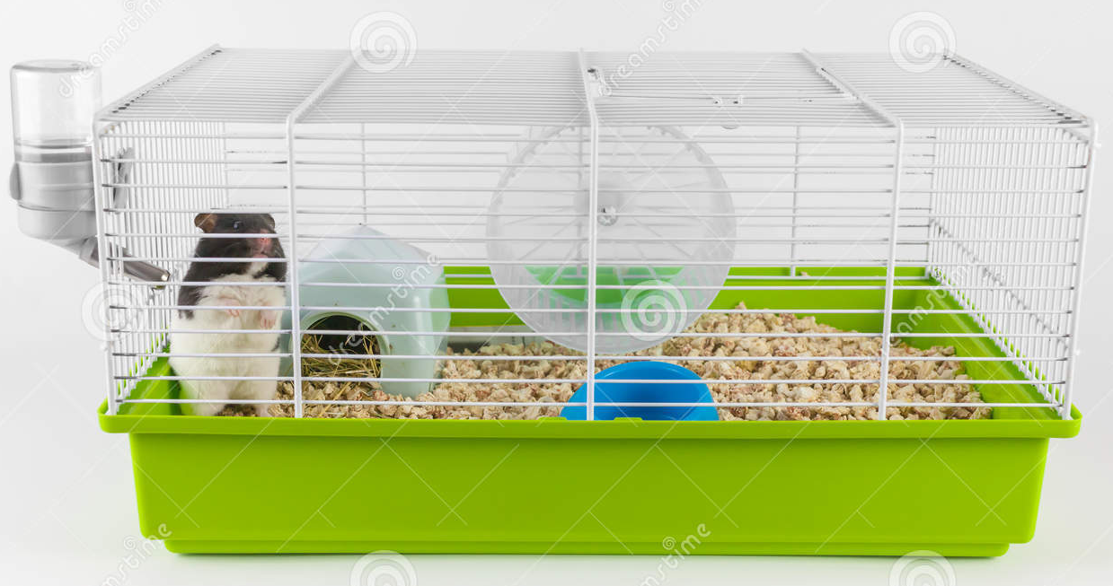
Βλέπεις κάποιο λάθος;

Slide 12
Πού ζούνε;
Τα πουλιά
Τα ψάρια
Οι χελώνες
Τα κουνελάκια
Τα χαμστεράκια

Slide 13
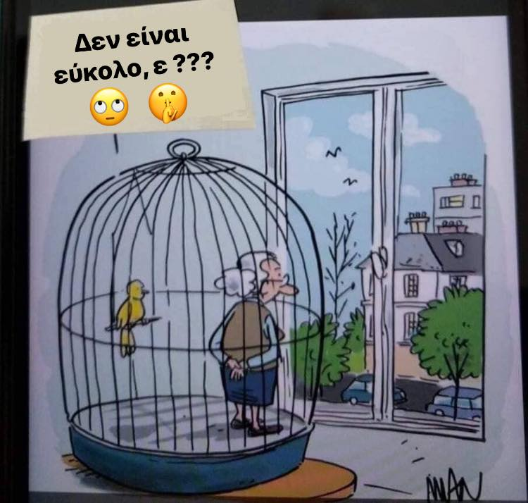

Slide 14
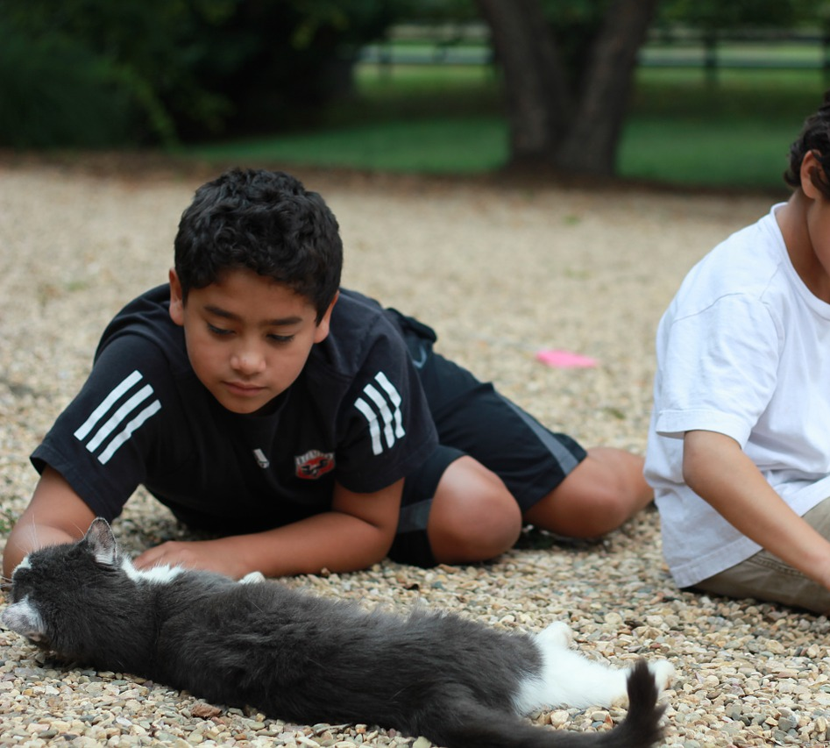
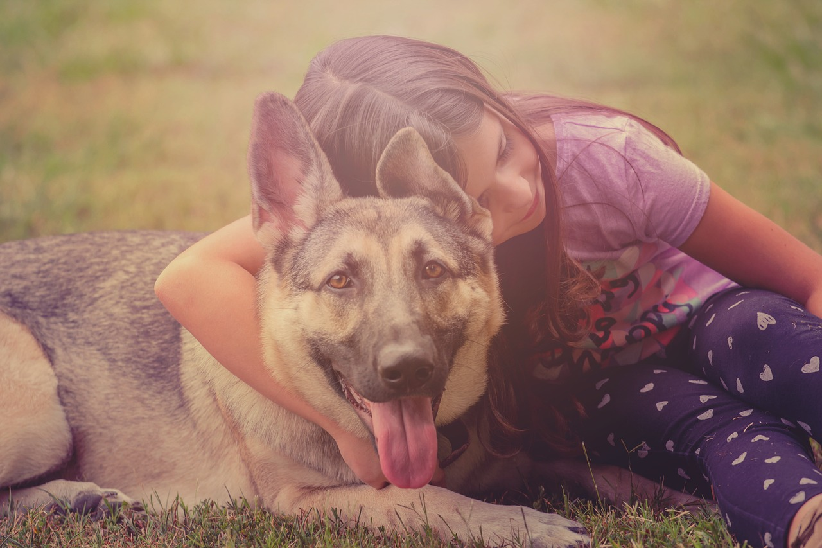
Υπεύθυνος κηδεμόνας κατοικίδιου
Είναι ευθύνη και υποχρέωση του κηδεμόνα να καλύψει τις ανάγκες του κατοικίδιού του

Slide 15
Τί πρέπει να κάνω για να είναι το κατοικίδιό μου υγιές
Εμβόλιο
Αποπαρασίτωση
Θεραπεία όταν είμαι άρρωστος/η
Στείρωση

Slide 16
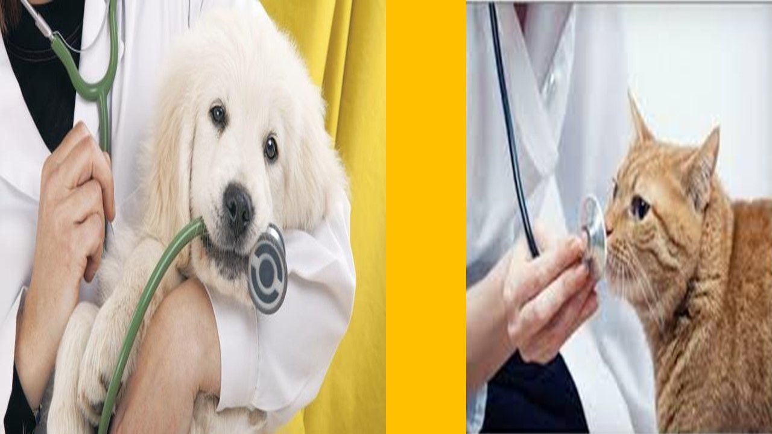
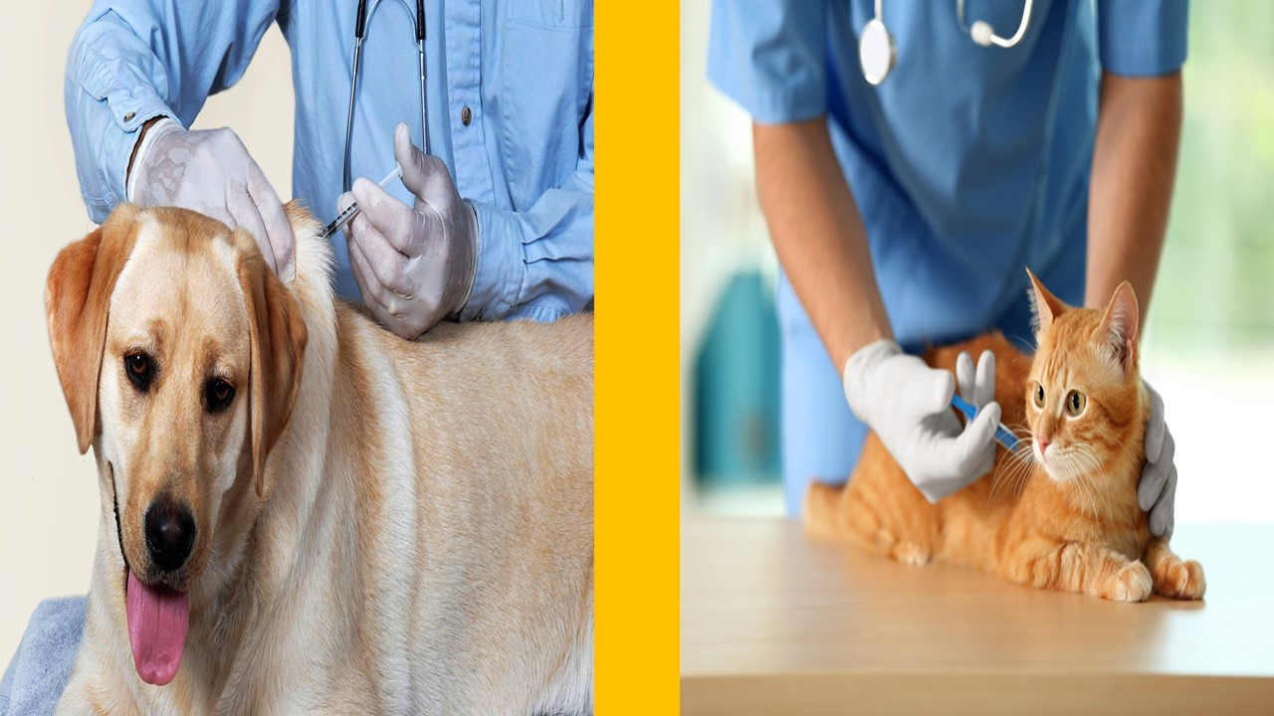
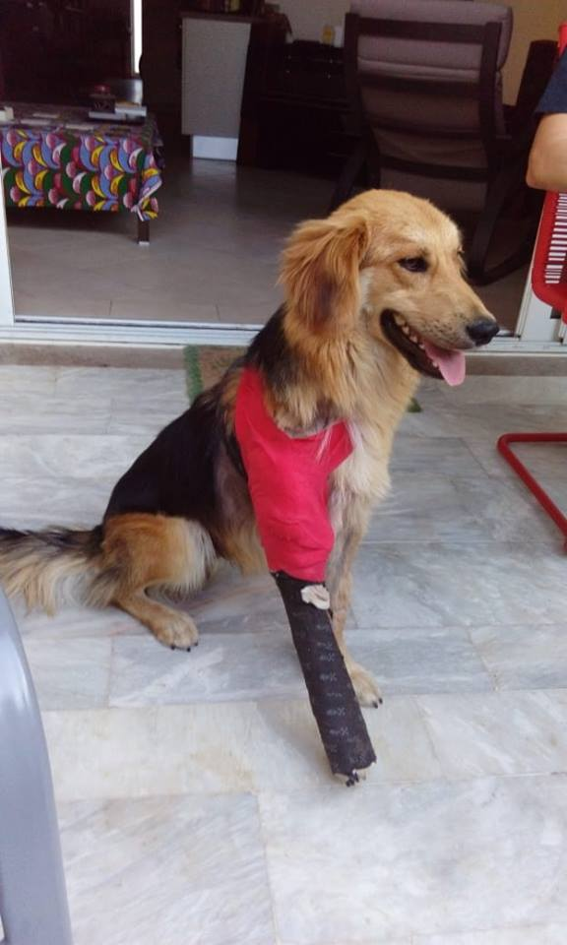
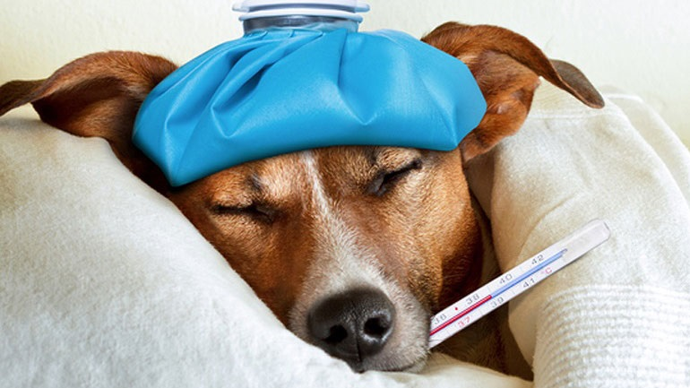
Εμβολιασμός, Θεραπεία

Slide 17
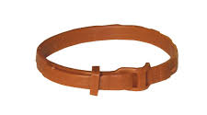
Αποπαρασίτωση

Slide 18
Η στείρωση είναι ένα χειρουργείο που κάνει μόνο ο κτηνίατρος για να μην αρρωστήσω όταν μεγαλώσω

Slide 19
Στο γιατρό πρέπει να πάμε και για να βάλουμε μικροτσίπ. Ξέρεις τί είναι;

Slide 20
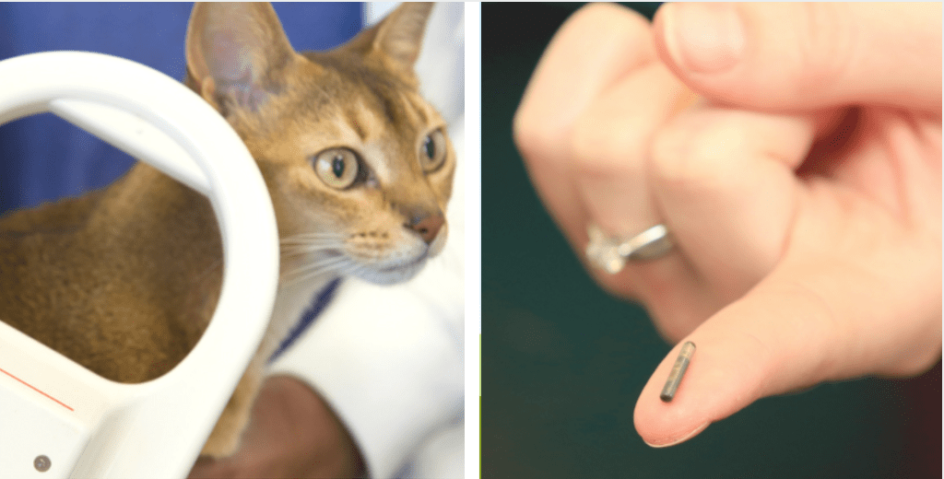
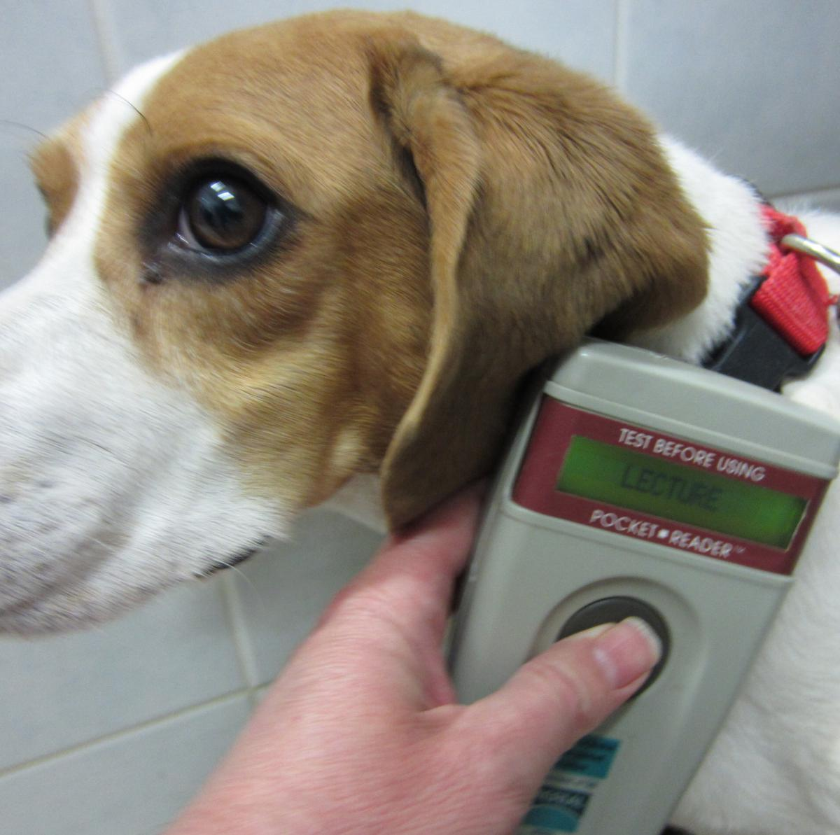
Είναι ένας πολύ μικρός μηχανισμός, όσο ο κόκκος του ρυζιού, και αυτό αποτελεί την ταυτότητά μου που θα φοράω πάντα.
Αυτή η ταυτότητα, στην οποία γράφονται τα στοιχεία μου και τα στοιεία της οικογένειάς μου και μόνο ένας κτηνίατρος μπορεί να διαβάσει, θα με βοηθήσει να βρω την οικογένειά μου αν χαθώ

Slide 21
Μια συμβουλή!
Αν ποτέ χαθώ πρέπει να ενημερώσεις τον κτηνίατρο και αν βάλεις αγγελία και αφίσες θα βοηθήσει πάρα πολύ. Όσο περισσότερες μπορείς για να ενημερωθούν όσο περισσότεροι άνθρωποι γίνεται και να σε βοηθήσουν να με βρεις
Και μην ξεχάσεις να ενημερώσεις και την φιλοζωική της περιοχής σου

Slide 22
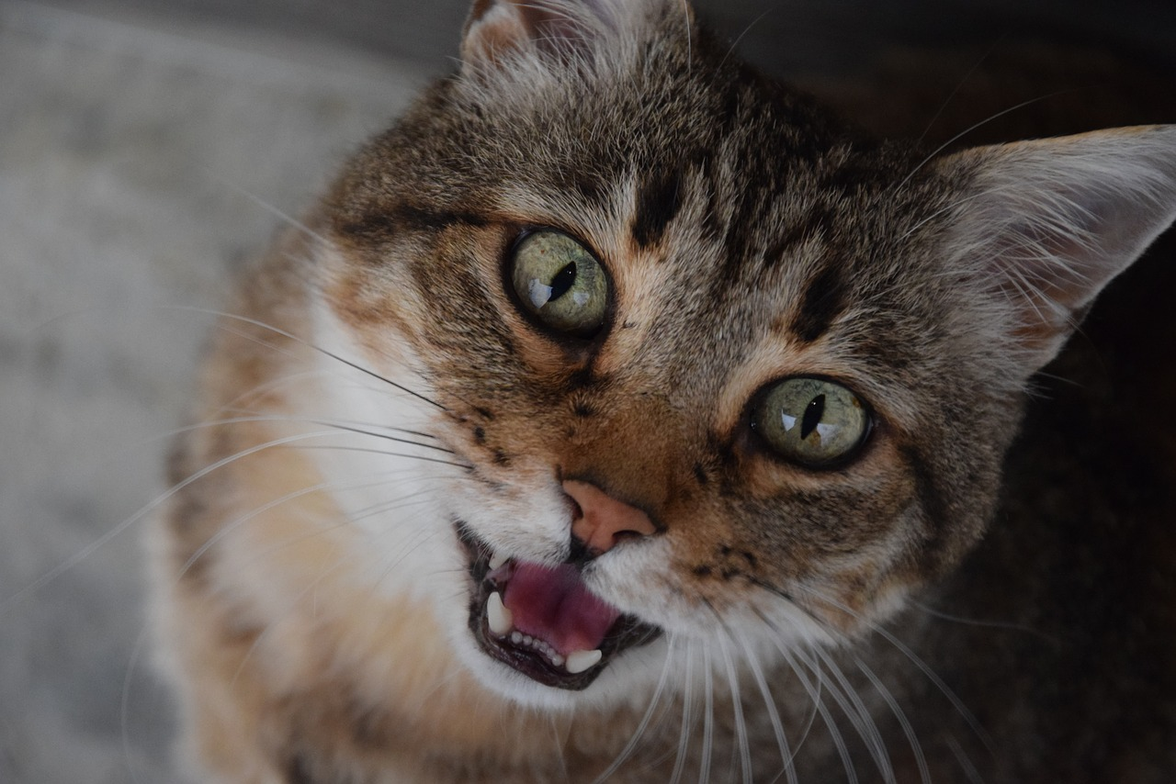
Θα θυσίαζες το χαρτζιλίκι σου και τη βόλτα με τους φίλους σου για να με πας στο γιατρό;

Slide 23
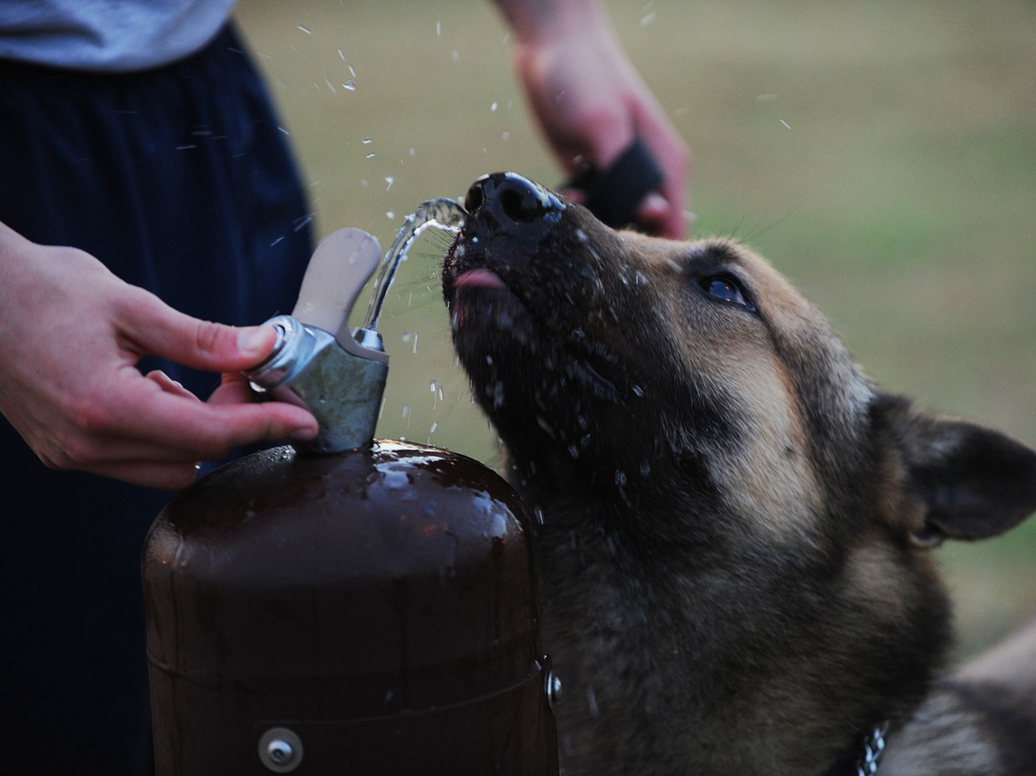
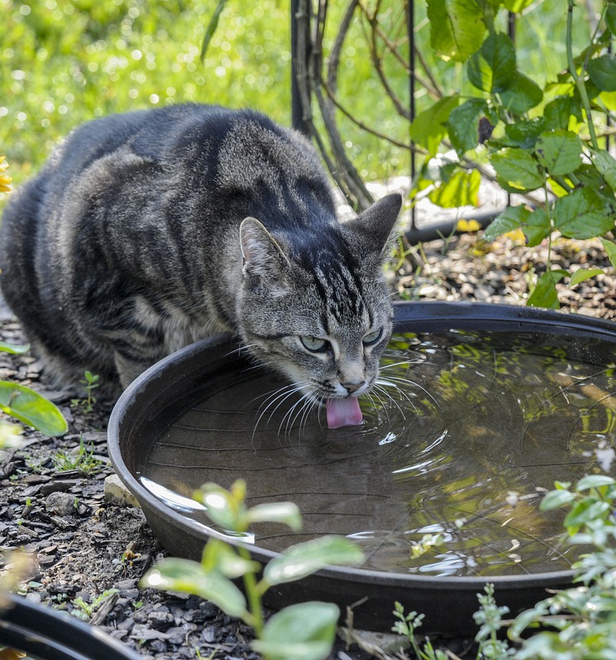
Μην ξεχνάς ότι χρειάζομαι πάντα μπολ με καθαρό νερό

Slide 24
Ποιά φαγητά μπορώ να φάω;

Slide 25
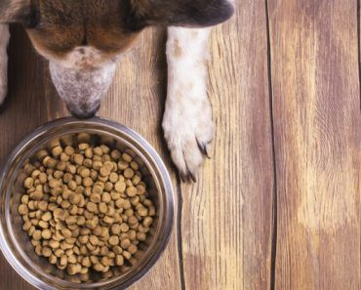
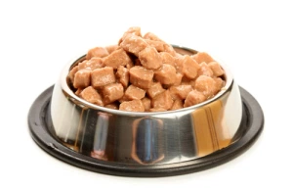
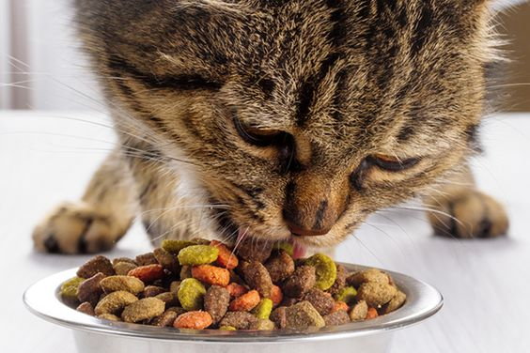
Ξηρή τροφή
(Κροκέτες)
Κονσέρβα

Slide 26
Ποια φαγητά με πειράζουν;

Slide 27
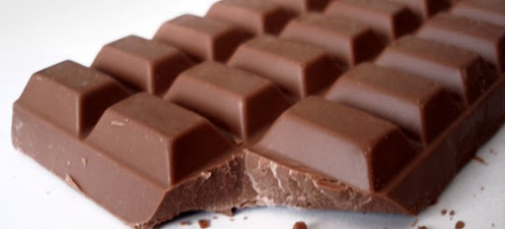
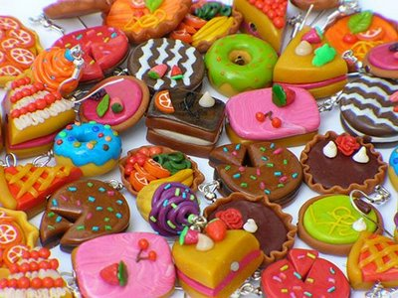
Το ήξερες ότι ακόμη και με ένα κομμάτι σοκολάτα μπορεί να αρρωστήσω πολύ βαριά;
Ξέρεις ότι αν τρώω γλυκά θα αρρωστήσω και θα τυφλωθώ;
Αλλά ούτε γάλα κάνει να πίνω γιατί μου πειράζει την κοιλιά μου, εκτός αν είναι ειδικό γάλα για σκυλάκια και γατάκια

Slide 28
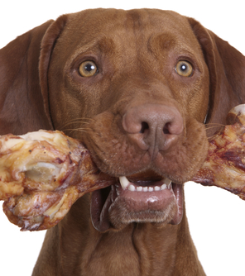
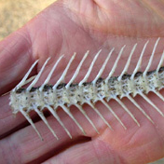
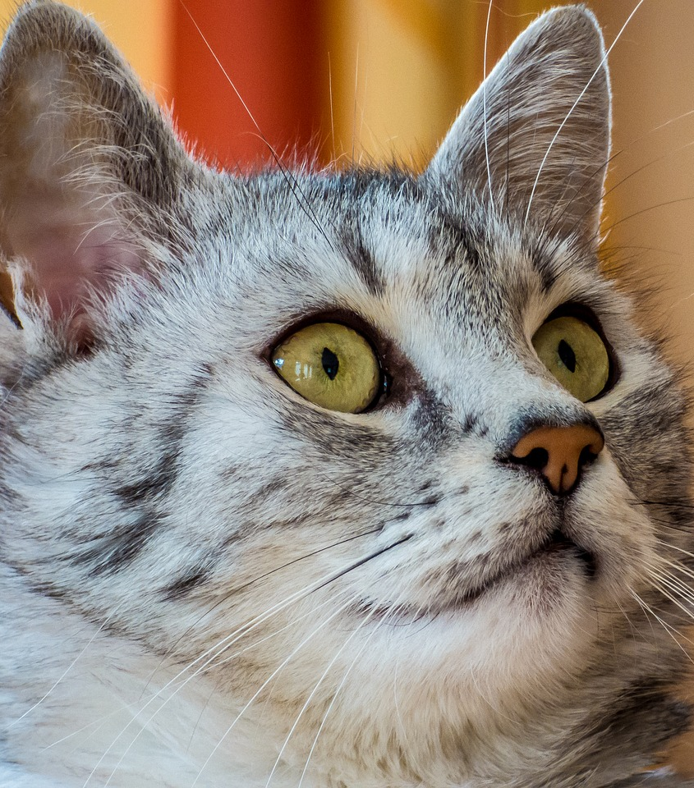
Τα κόκαλα είναι πολύ επικίνδυνα!
Μπορεί να μου τρυπήσουν το λαιμό, το στομάχι, το έντερο!

Slide 29
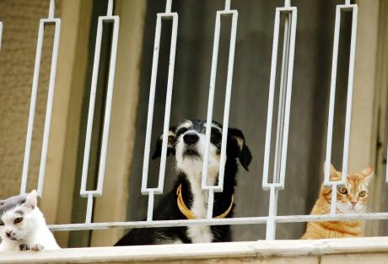
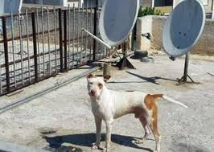
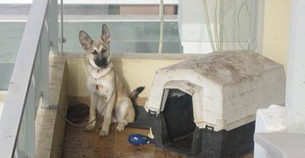
Είναι σπίτι το μπαλκόνι, η ταράτσα ή το υπόγειο;
Σπίτι
Δεν προστατεύομαι από το κρύο, την βροχή, τον αέρα, τον ήλιο, τη ζέστη
Θέλω να είμαι με την οικογένειά μου. Γιατί με άφησαν να ζω εδώ μόνος; Δεν με αγαπάνε;

Slide 30
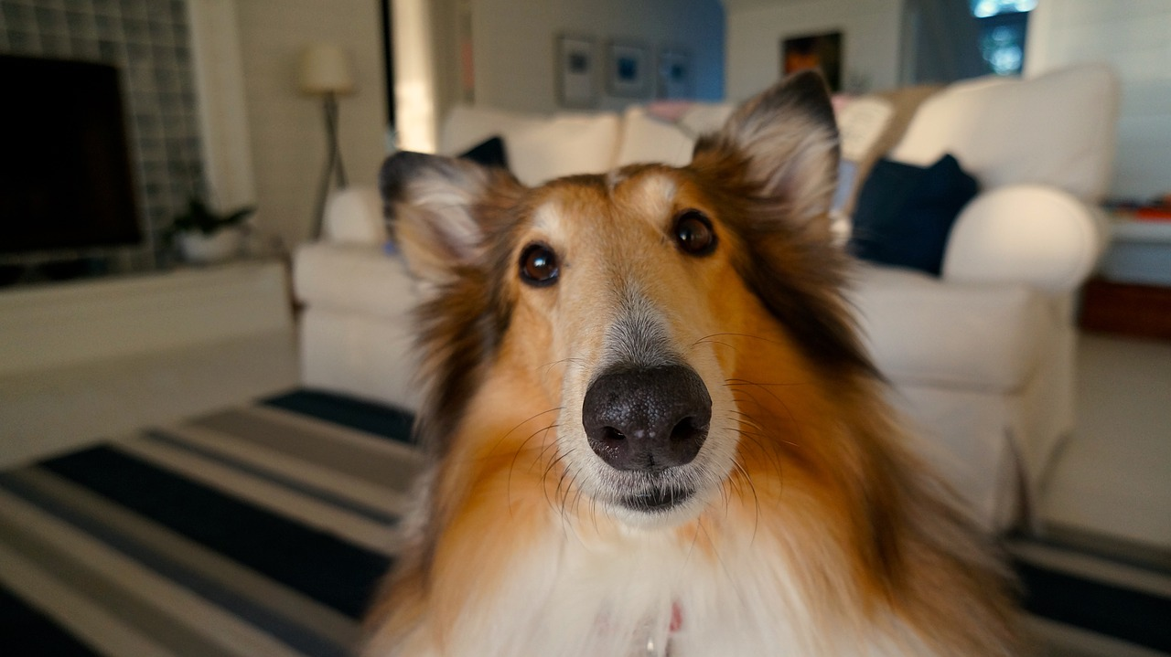
Θέλω να ζω μαζί με τους ανθρώπους μου που τόσο αγαπώ! Είναι η οικογένειά μου!

Slide 32
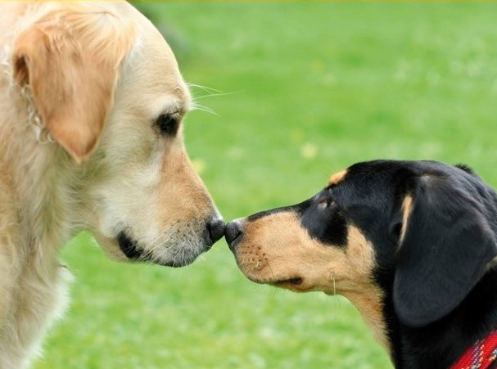
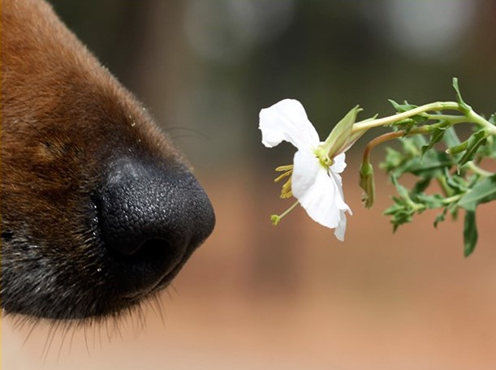
Γιατί είναι απαραίτητη

Slide 33
Βόλτα χρειάζομαι να πηγαίνω για την ανάγκη μου. Εμείς τα ζωάκια δεν χρησιμοποιούμε τουαλέτα όπως εσείς οι άνθρωποι. Για αυτό θέλουμε να βγούμε έξω.

Slide 34
Πρέπει όμως πάντα να καθαρίζουμε τις ακαθαρσίες του σκύλου μας. Δεν θέλουμε να είναι τα πάρκα και τα πεζοδρόμια βρώμικα! Χρησιμοποιούμε σακουλάκι και μετά το πετάμε στον κάδο σκουπιδιών.

Slide 35
Για ποιόν άλλο λόγο χρειάζομαι βόλτα;

Slide 36
Όπως εσείς παιδιά, έτσι κι εγώ θέλω να πηγαίνω βόλτες για να βλέπω τους φιλους μου, να μυρίζω καινούργιες μυρωδιές, να παίζω και να περνάω χρόνο μαζί σου

Slide 37
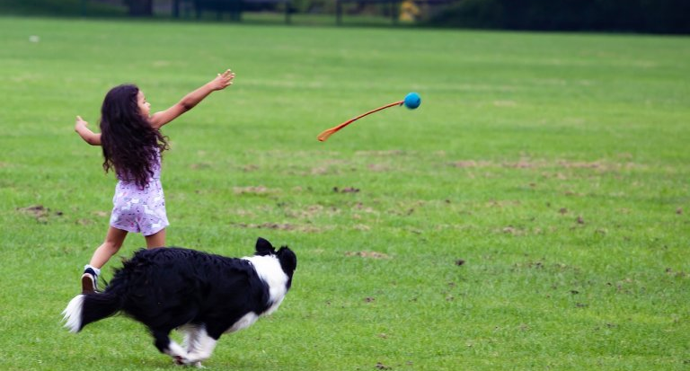
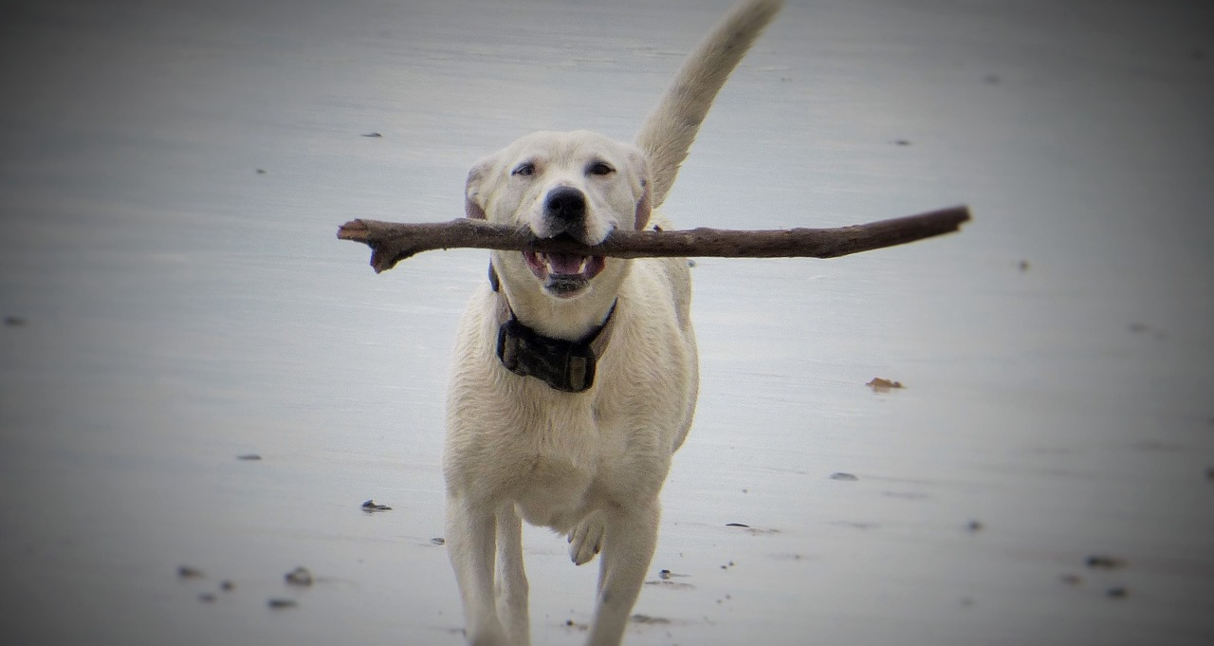
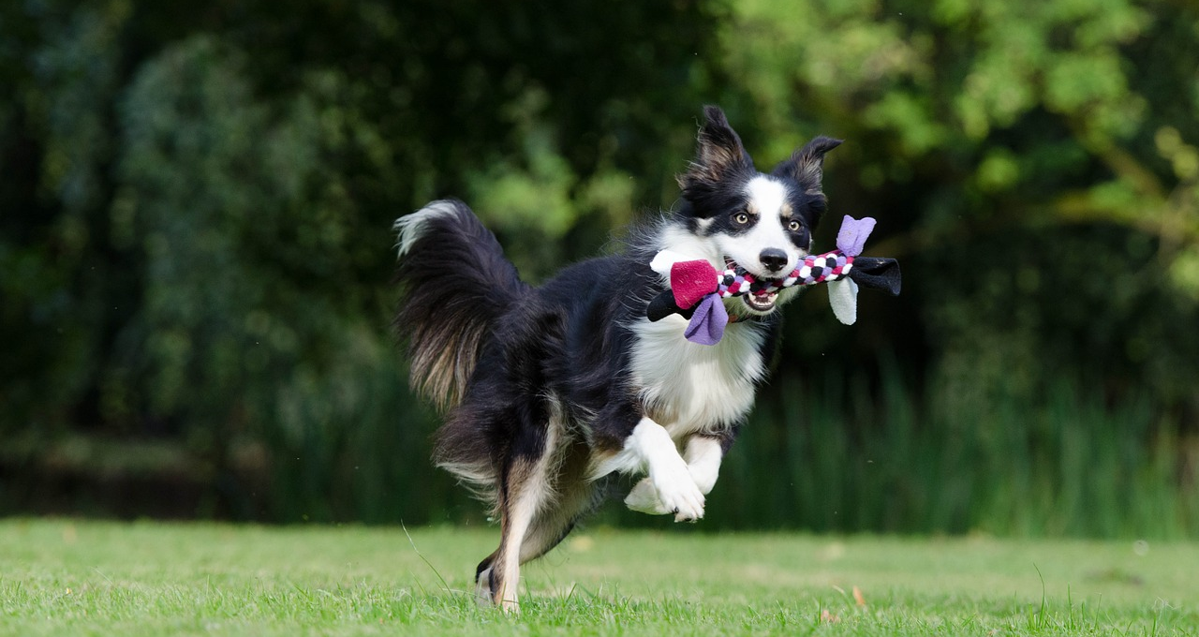

Slide 38
Αλλά βόλτα πρέπει να με βγάζεις μόνο με λουράκι γιατί μόνος μου κινδυνεύω να χαθώ, να με χτυπήσει αυτοκίνητο ή να φάω κάτι που δεν πρέπει από το δρόμο

Slide 40
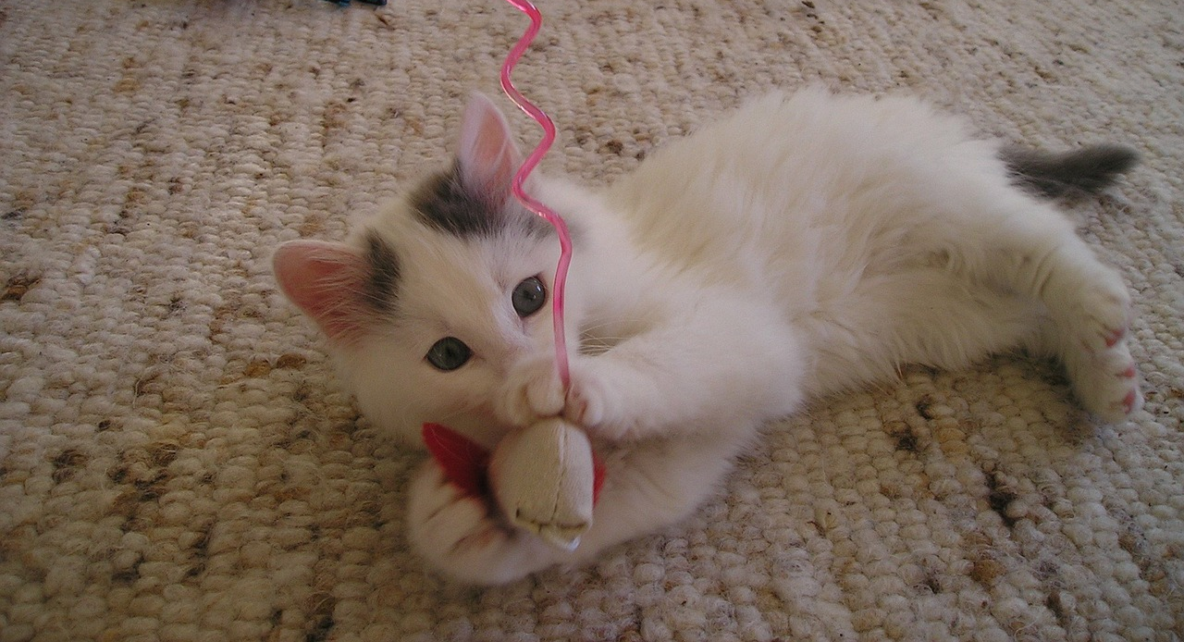
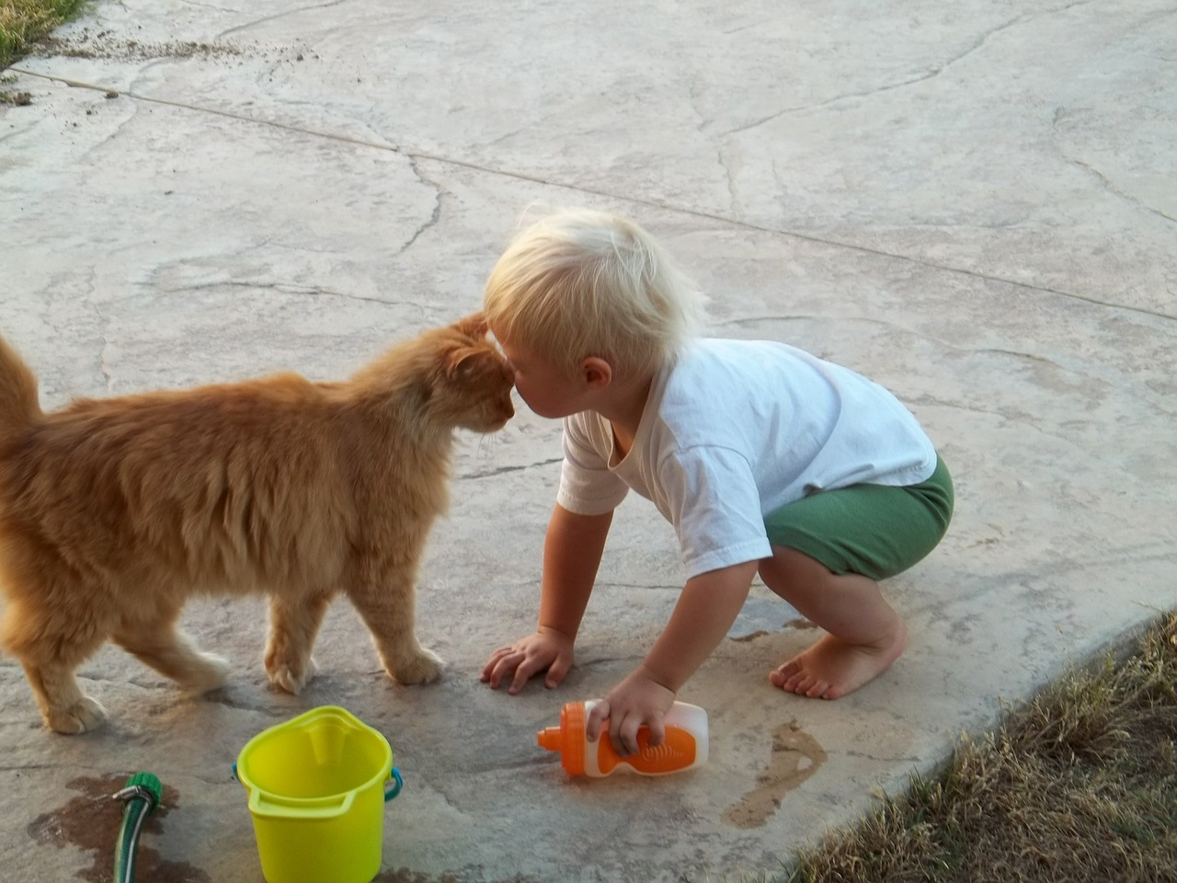
Κι εγώ θέλω να παίζω και να περνάω χρόνο μαζί σου

Slide 41
Όπως τα παιδιά μαθαίνουν κανόνες συμπεριφοράς, έτσι και εμείς τα κατοικίδια πρέπει να μάθουμε πού να κάνουμε την ανάγκη μας, πού μπορούμε να παίξουμε, με τι επιτρέπεται να παίξουμε, να μην κάνουμε ζημιές, πώς να φερόμαστε με τους υπόλοιπους ανθρώπους και ζώα

Slide 42
Όμως αν με μαλώνεις και μου φωνάζεις, στεναχωριέμαι και δεν μπορώ να καταλάβω τι λάθος έκανα
Μόνο με θετική εκπαίδευση μπορώ να μάθω σωστά. Δηλαδή επιβράβευση της σωστής συμπεριφοράς.
Ο εκπαιδευτής θετικής εκπαίδευσης των κατοικίδιων είναι όπως ο δάσκαλος για εσάς τα παιδιά

Slide 43
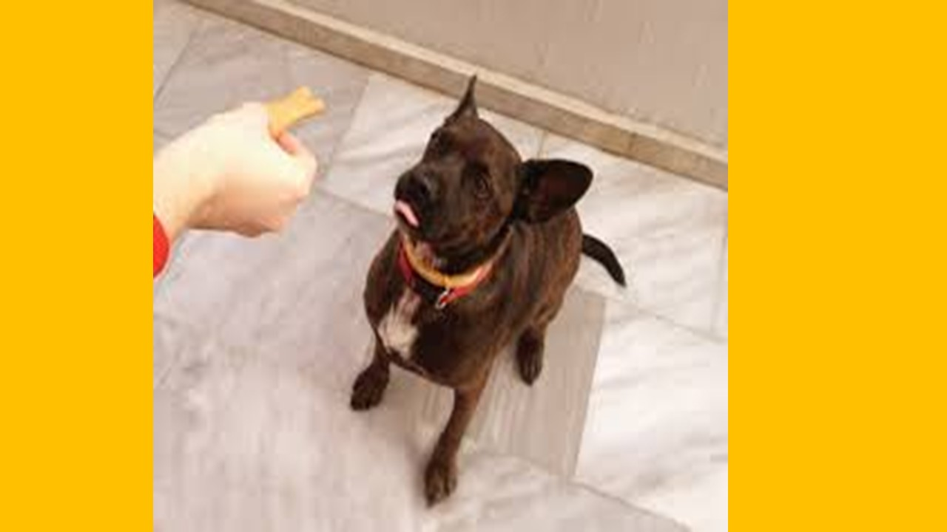
Μπράβο!!!
Μπράβο!!!
Μπράβο!!!

Slide 44
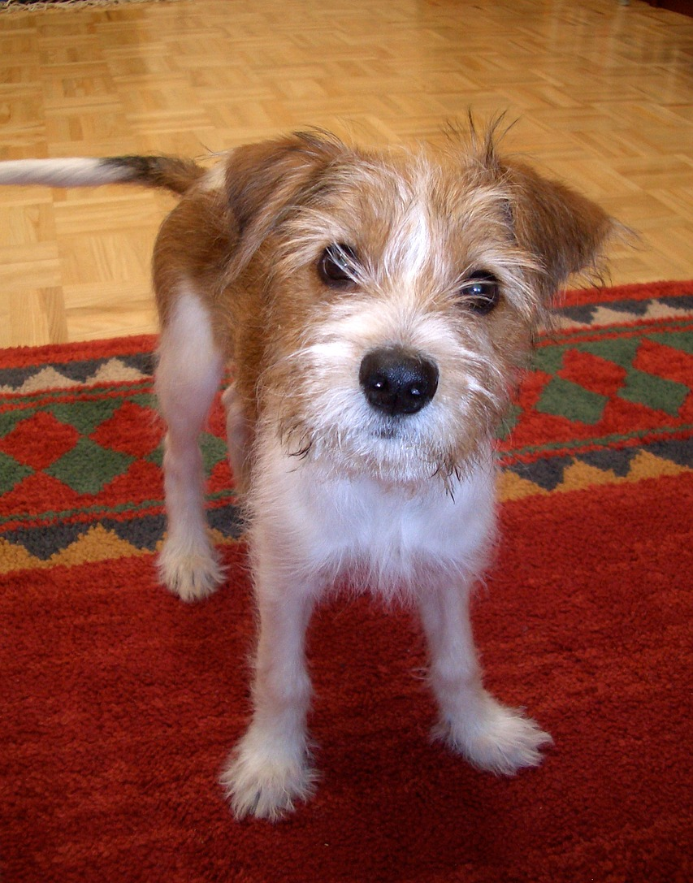
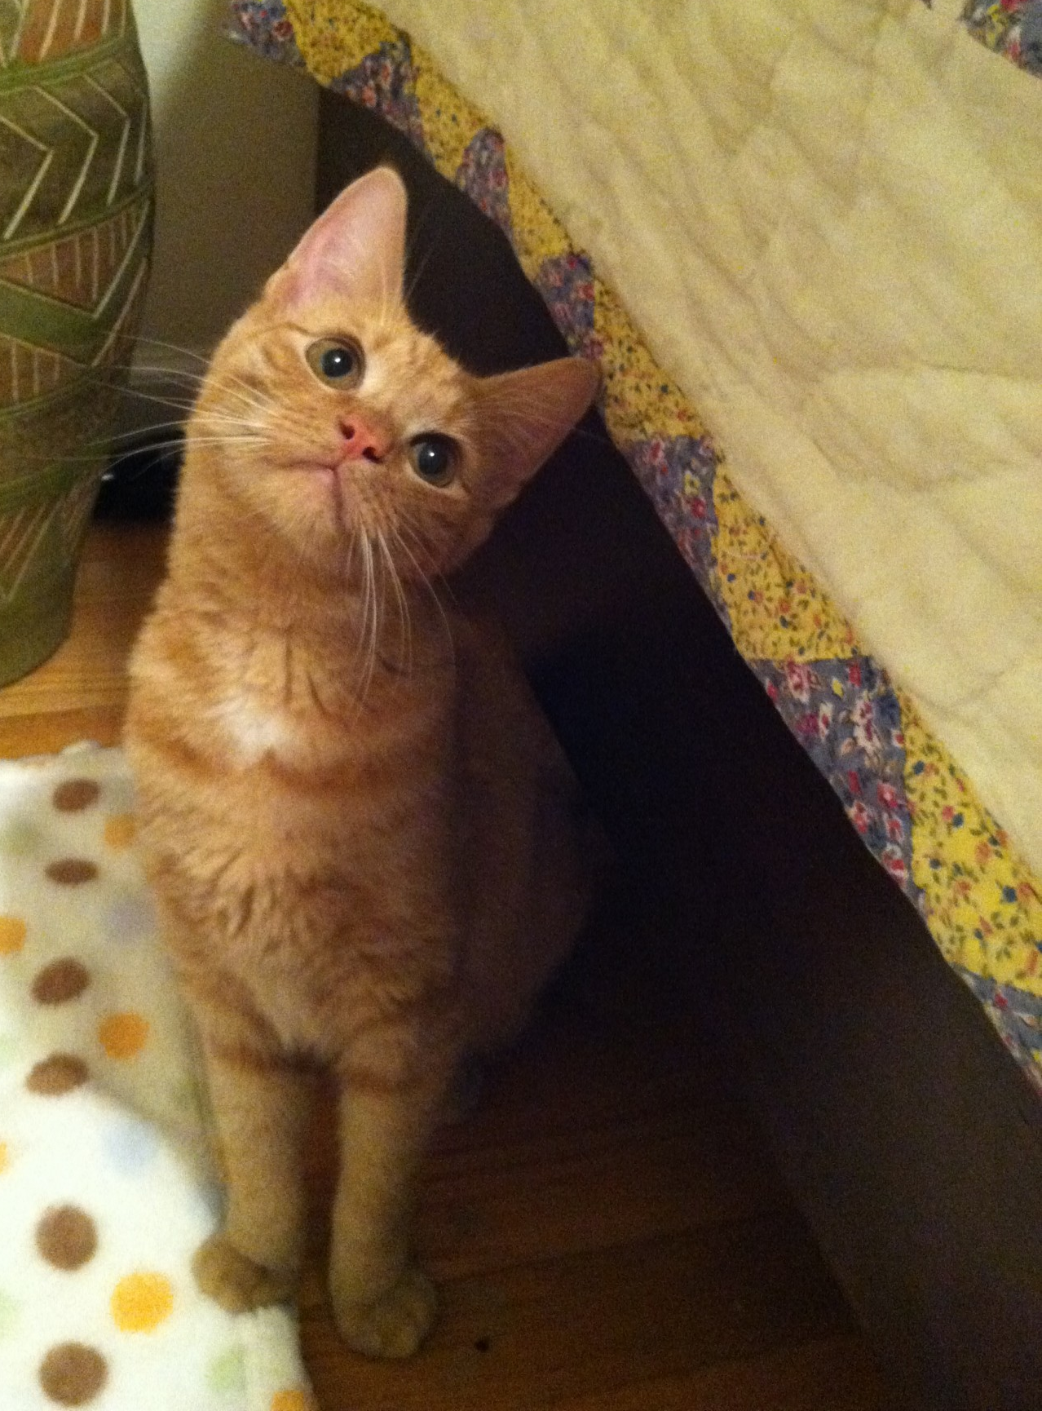
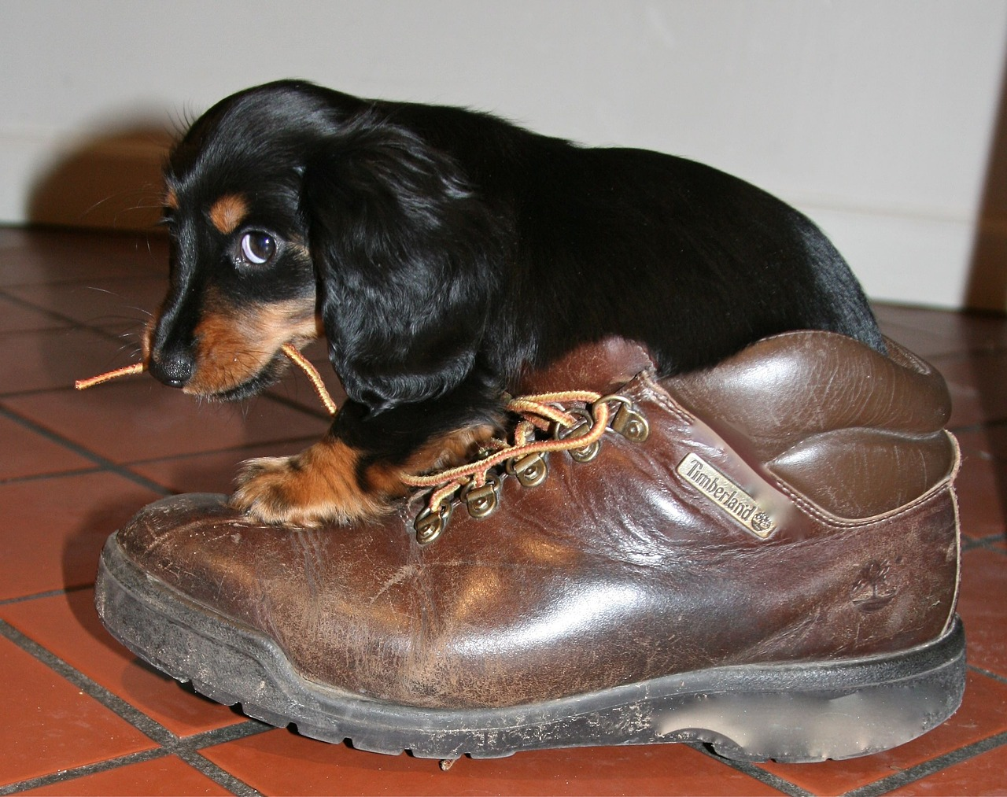
Πρέπει όμως να κάνεις υπομονή μέχρι να μάθω γιατί είμαι μωρό ακόμη

Slide 45
Και γιατί χρειάζομαι χρόνο για να συνηθίσω τους κανόνες της καινούργιας μου οικογένειας

Slide 46
Διακοπές
Έχεις σκεφτεί τί θα κάνεις αν φύγεις διακοπές; Μπορείς να με πάρεις μαζί σου; Αν όχι, υπάρχει κάποιος που θα μπορούσε να με προσέχει όσο εσύ θα λείπεις;
Είσαι διατεθειμένος να θυσιάσεις τις διακοπές σου για εμένα;

Slide 47
Όλιβερ
Κατοικίδια ΑμΕΑ
Το ήξερες ότι υπάρχουν και ζωάκια ΑμΕΑ; Αλλά μην στεναχωριέσαι....
Καμελίτα
Μπορούμε να ζήσουμε το ίδιο καλά και ευτυχισμένα αρκεί να μας αγαπάς και να μας φροντίζεις

Slide 48
Κατοικίδια βοηθοί ανθρώπων ΑμΕΑ
Υπάρχουν κατοικίδια που βοηθούν ανθρώπους ΑμΕΑ
Πηγαίνουμε σε ειδικό σχολείο για να μάθουμε να το κάνουμε αυτό

Slide 49
Όλα τα ζωάκια αγαπάμε τους ανθρώπους. Το μόνο που θέλουμε είναι να μας αγαπάτε και εσείς!

